Slide 1
TIẾNG VIỆT 1
Tập 2
Tuần 27
Tập đọc: Món quà quý nhất

Slide 2
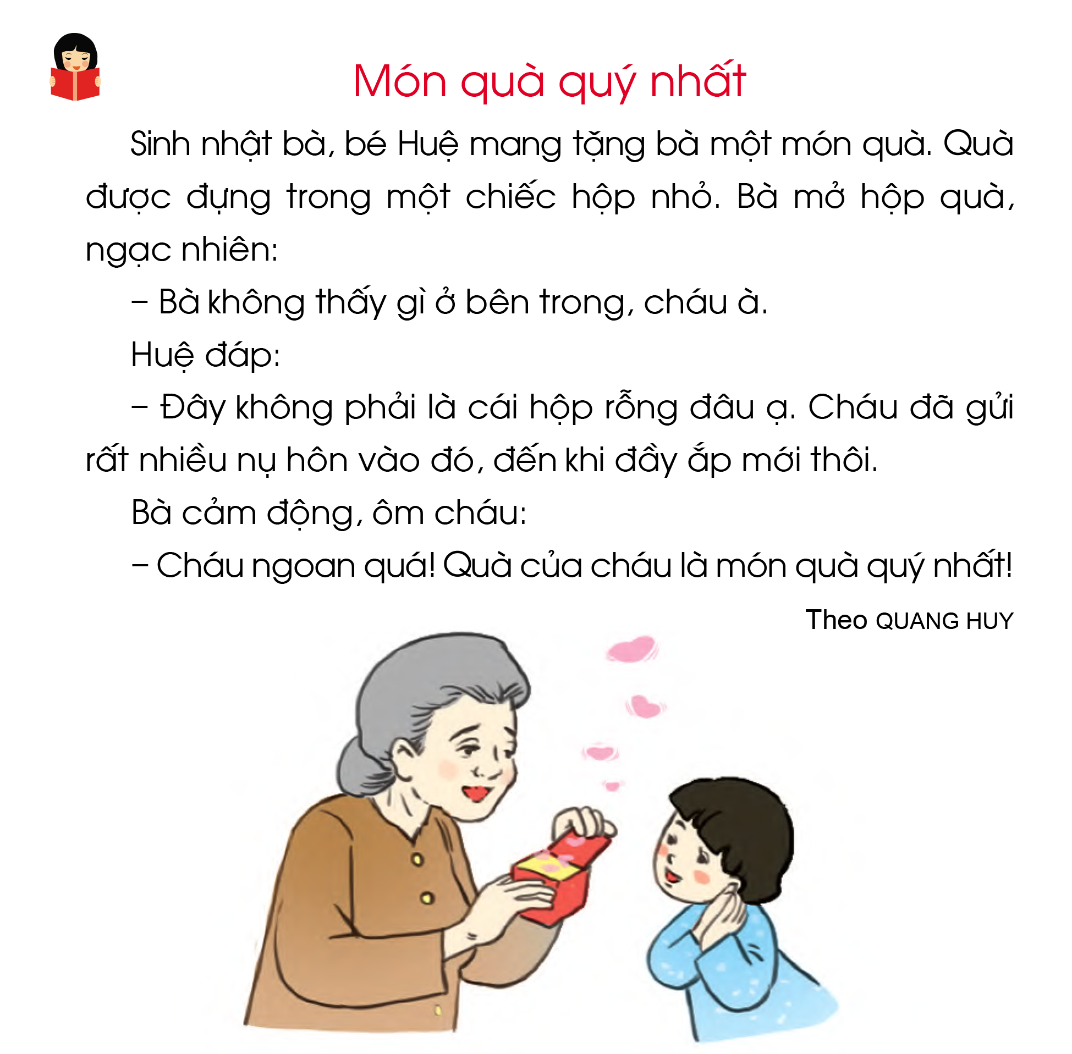

Slide 3







LUYỆN ĐỌC ĐOẠN

Slide 4
1
2

Slide 5





TÌM HIỂU BÀI ĐỌC

Slide 6
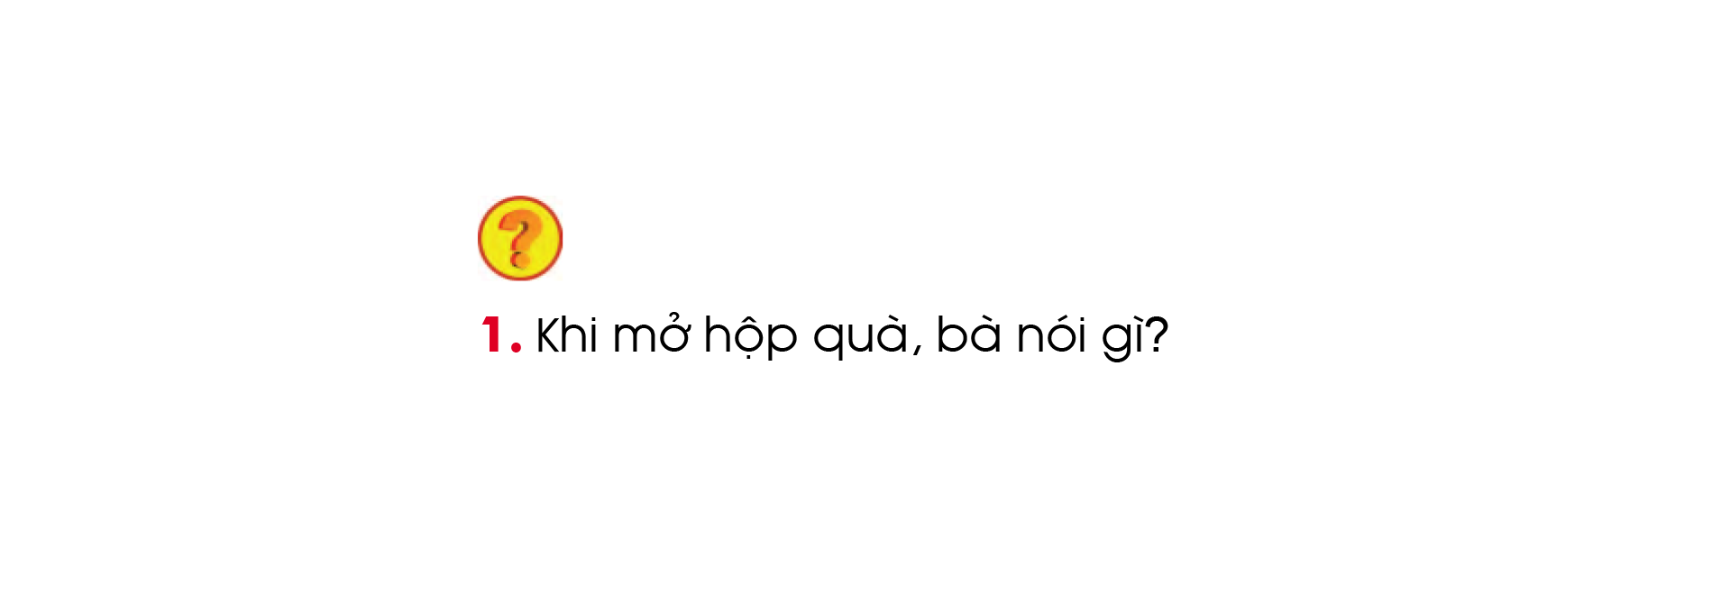


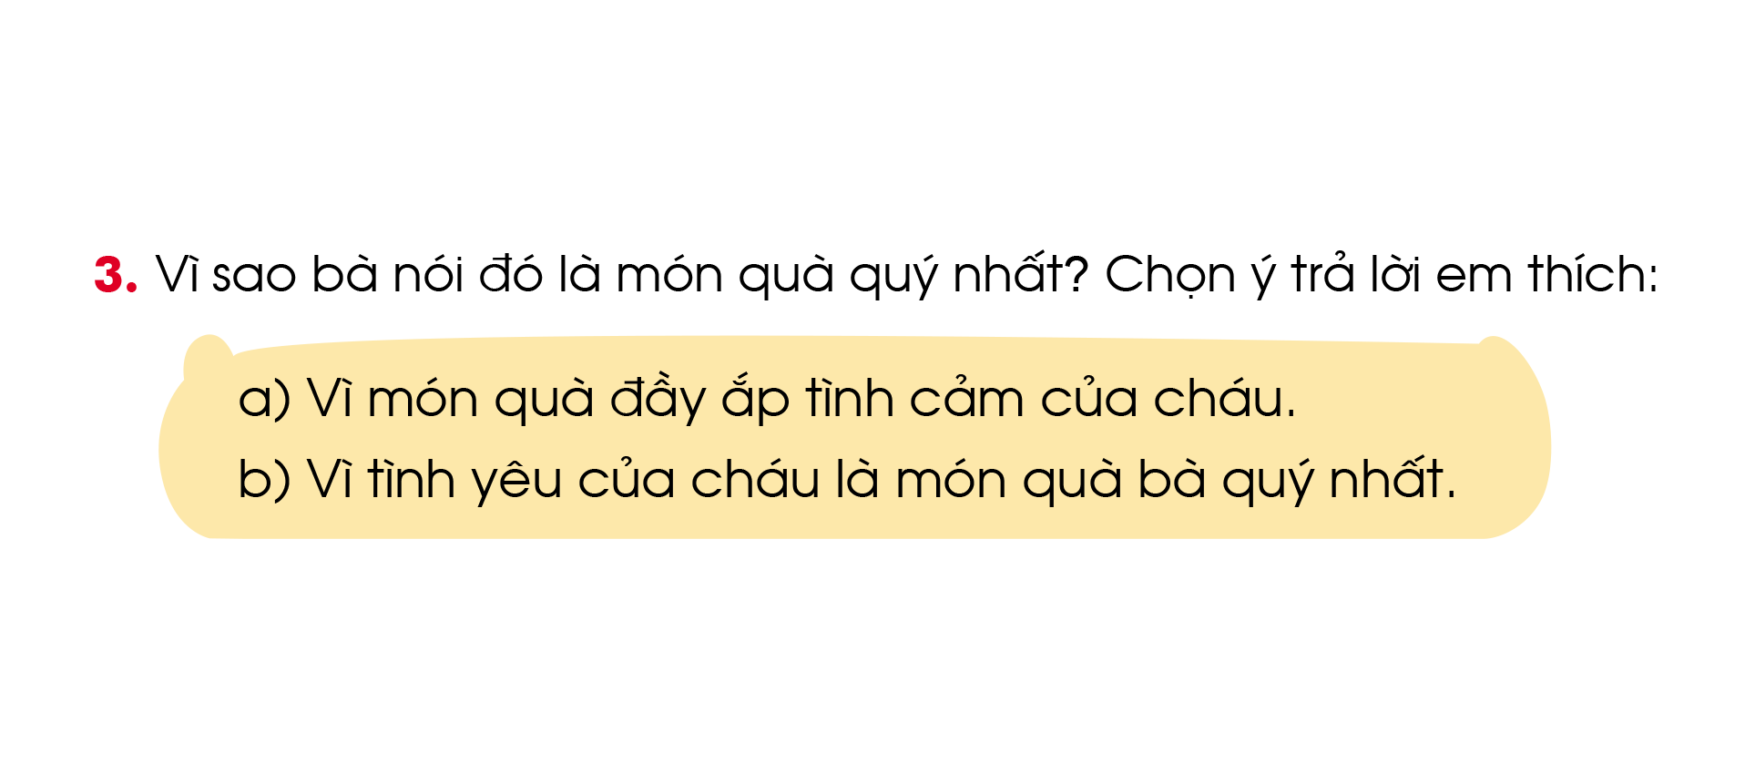
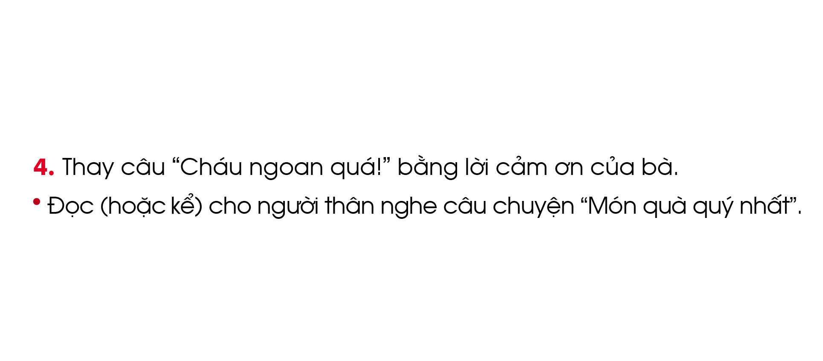

Slide 7

THẢO LUẬN NHÓM

Slide 8
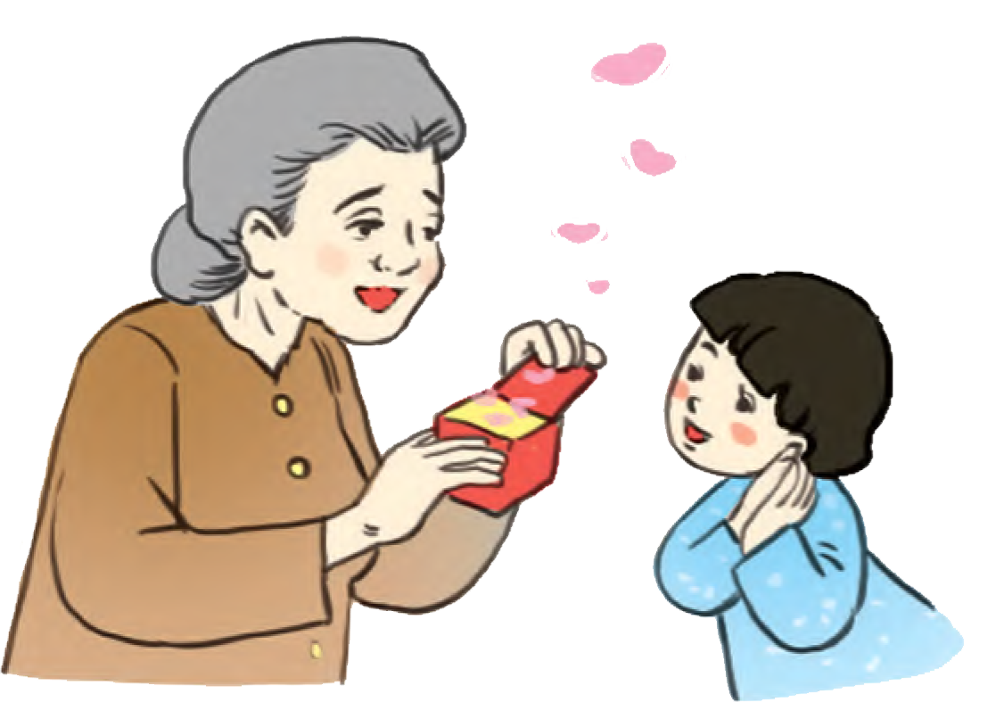

Slide 11





THƯ GIÃN

Slide 12
LUYỆN ĐỌC LẠI

Slide 13

Đọc theo vai
người dẫn chuyện
bà
Huệ

